Slide 1
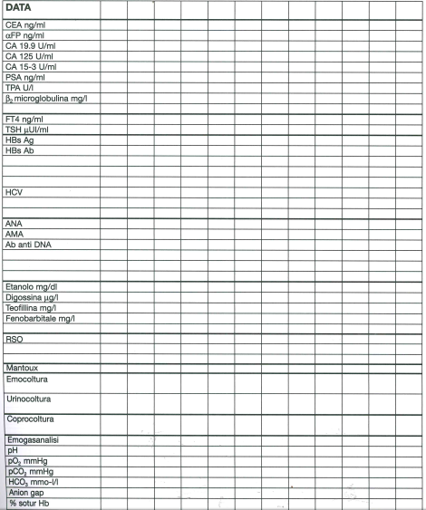
Cartella medica

Slide 2
Diario medico
Nel diario medico vengono registrate giorno per giorno tutte le informazioni relative al paziente.
Il diario medico deve riportare:
data e ora di ogni prestazione registrata
motivo per cui viene eseguita
firma leggibile del medico che registra (se specializzando controfirma del medico strutturato di riferimento)
Attenzione a quello che scrivete!!!

Slide 3
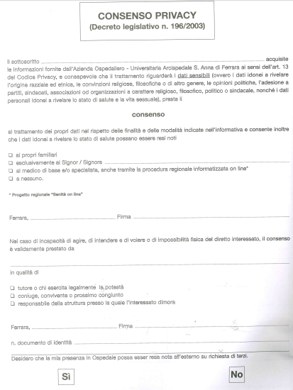
Cartella medica
Consenso informato

Slide 4
Chi può firmare il consenso per il paziente?
In caso di paziente non in grado di esprime il consenso per impedimento (ex paziente con quadro di demenza, paziente psichiatrico, paziente soporoso), il consenso può ricadere in uno dei seguenti 4 stati:
PAZIENTE INTERDETTO O SOTTOPOSTO AD UNA AMMINISTRAZIONE DI SOSTEGNO RIFERITA AD ATTI SANITARI (TUTORE LEGALE)
PAZIENTE IN CONDIZIONE DI INCAPACITÀ NATURALE PERCHÉ PRIVO IN TUTTO O IN PARTE DI AUTONOMIA DECISIONALE O TEMPORANEAMENTE INCAPACE DI ESPRIMERE LA PROPRIA VOLONTÀ
STATO DI NECESSITA’
TRATTAMENTI SANITARI OBBLIGATORIO (TSO)

Slide 5
Consenso INFORMATO
L’informazione costituisce una parte essenziale del progetto terapeutico, dovendo esistere anche a prescindere dalla finalità di ottenere il consenso.
Nel caso in cui il paziente sia incapace di intendere e di volere, l’espressione del consenso non è necessaria, purché si tratti di trattamenti dai quali dipenda la salvaguardia della vita o che, se rinviati o non eseguiti, cagionerebbero un danno irreversibile.

Slide 6
Il consenso deve essere dato naturalmente prima dell’inizio del trattamento terapeutico.
Esso è revocabile in ogni momento (sempre che il soggetto sia capace di intendere e di volere e, salvo in tale ipotesi, i casi di stato di necessità, quando ad es. l’interruzione repentina del trattamento possa provocare gravissimi rischi per il paziente).

Slide 7
Il medico, all’atto di raccogliere il consenso da parte del paziente, dovrà illustrare in termini comprensibili:
La condizione patologica in atto;
Le scelte programmate tanto ai fini diagnostici che terapeutici;
I rischi connessi all’attuazione dei mezzi diagnostici-terapeutici prescelti, prospettando -ove ci fossero- le eventuali alternative possibili;
I risultati prevedibili di ciascuna scelta;
Gli effetti collaterali, le menomazioni e le mutilazioni inevitabili;
Le percentuali di rischio connesse, in particolare in relazione alla sopravvivenza.

Slide 8
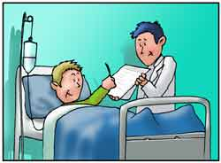
Particolarmente delicata è poi la questione relativa alla possibilità che il medico limiti l’informazione al paziente che debba affrontare un intervento chirurgico particolarmente rischioso ed, al tempo stesso, imprescindibile.

Slide 9
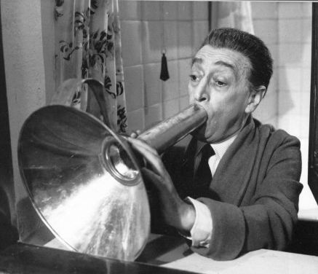
Tutela della riservatezza
Le informazioni contenute nella cartella clinica sono riservate e personali. Quindi non possono essere divulgate a meno che ci sia una richiesta da parte dell’interessato

Slide 10
SEGRETO PROFESSIONALE
La cartella clinica è atto riservato della attività sanitaria…quindi chiunque viene a conosenza di notizie in essa contenute deve ritenersi obbligato al segreto professionale.
Illegittima divulgazione del contenuto della cartella clinica
Violazione segreto professionale e di quello d’ufficio
L’art. 622 del Codice Penale punisce la rivelazione del segreto professionale

Slide 11

SEGRETO
C.P. ART. 622 VIOLAZIONE DEL SEGRETO PROFESSIONALE
C.P. ART. 326 VIOLAZIONE DEL SEGRETO D’UFFICIO
GIURAMENTO D’IPPOCRATE
NUOVO CODICE DI DEONTOLOGIA MEDICA (ART. 9-10-11)
LEGGE 31/12/96 N° 675 SULLA TUTELA DELLA PRIVACY

Slide 12

La cartella clinica informatizzata
La cartella clinica elettronica è un approccio, non uno standard condiviso
La tecnologia è un’opportunità, non un fine
Il sistema informatico deve essere sicuro e salvaguardare la confidenzialità e privatezza delle informazione
Notes:
12

Slide 13


Cosa possiamo fare in reparto!!!

Slide 14
Cosa possiamo fare in reparto!!!
Gli studenti di semeiotica iniziano il loro tirocinio di lunedì.
Il lunedì mattina ci sono almeno 3-4 pazienti per settore che sono entrati nel WE e comunque ci sono 12 pazienti per settore
Per tutti si devono rilevare i parametri vitali

Slide 15
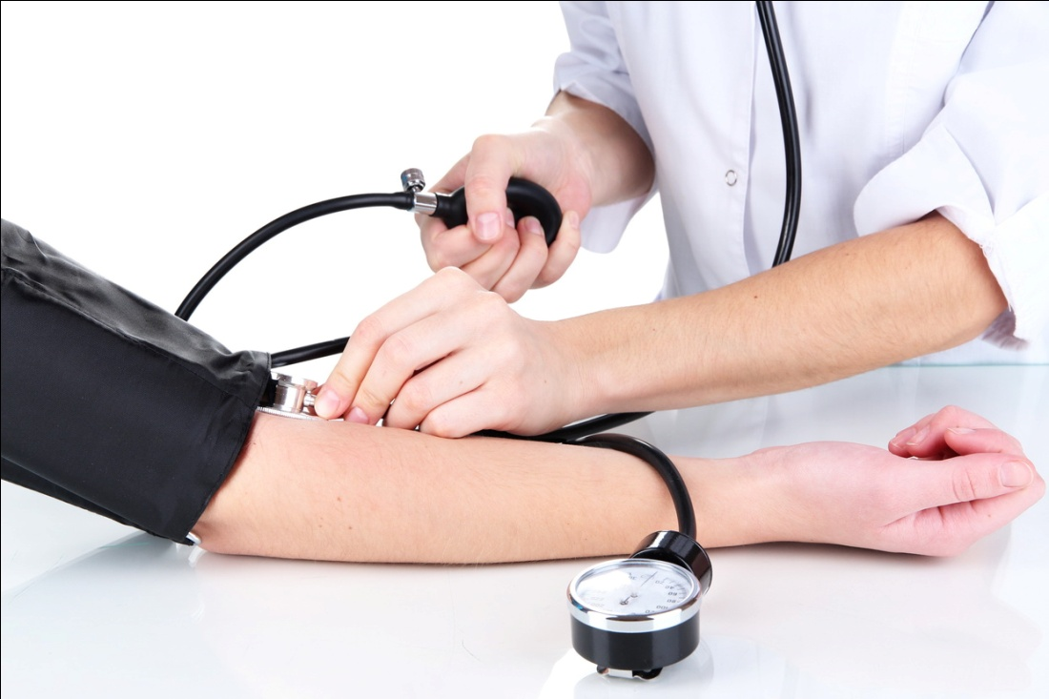
1. Pressione arteriosa
Come si misura la PA:
applicare il manicotto di gomma al braccio del paziente, 2 dita sopra la piega cubitale
posizionare la campana dello stetoscopio dove si apprezza la pulsazione dell’arteria del braccio (arteria omerale); contemporaneamente si palpa il polso
si inizia la misurazione gonfiando il bracciale e si arriva fino al punto in cui la pulsazione dell’arteria del polso scompare
agendo sulla piccola valvola si fa uscire l’aria dal bracciale; quando la pressione dell’aria nel bracciale sarà uguale a quella arteriosa, un po’ di sangue riuscirà a passare nell’arteria producendo un rumore (PRESSIONE SISTOLICA)
la completa scomparsa dei rumori corrisponderà alla PRESSIONE DIASTOLICA

Slide 16

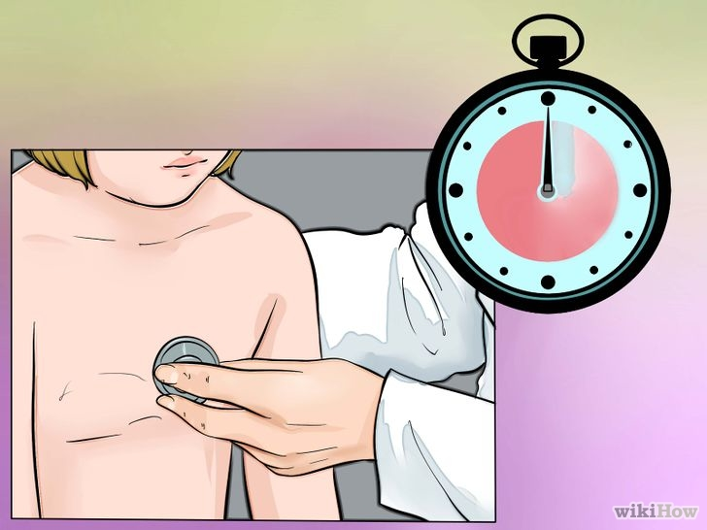
2. Frequenza cardiaca

Slide 17
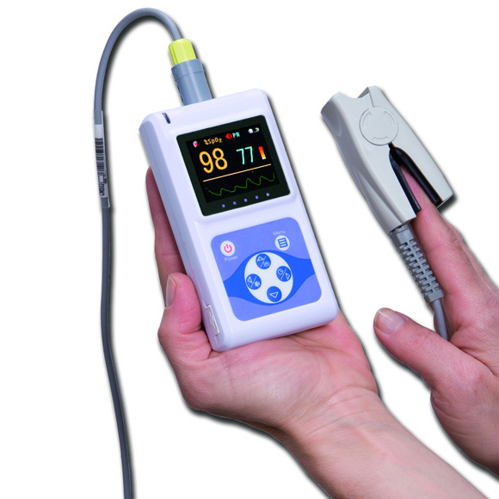
3. Saturimetria
La saturazione arteriosa viene determinata misurando e confrontando la quantità di
luce trasmessa attraverso i tessuti ad uno
spettrofometro da due diodi.
Fattori che alterano la lettura:
movimento
unghie smaltate
cattivo posizionamento del sensore
luce diretta
frequenza cardiaca non regolare
temperatura corporea (quando il paziente è in ipotermia sotto i 35 °C si verifica una riduzione della lettura dell' apparecchio)
carbossiemoglobina
bilirubina elevata (pazienti con ittero)
ridotta PA (< 80-90 mmHg) o vasocostrizione periferica
rianimazione cardiopolmonare

Slide 18
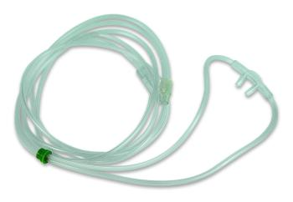
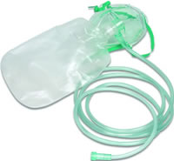
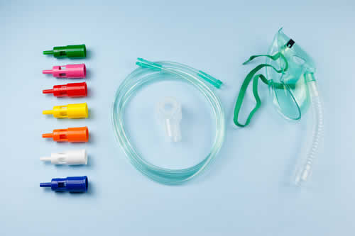
O2-terapia: c’è differenza???
FiO2 max 28-30%
FiO2 max 100%
FiO2 max 60%

Slide 19
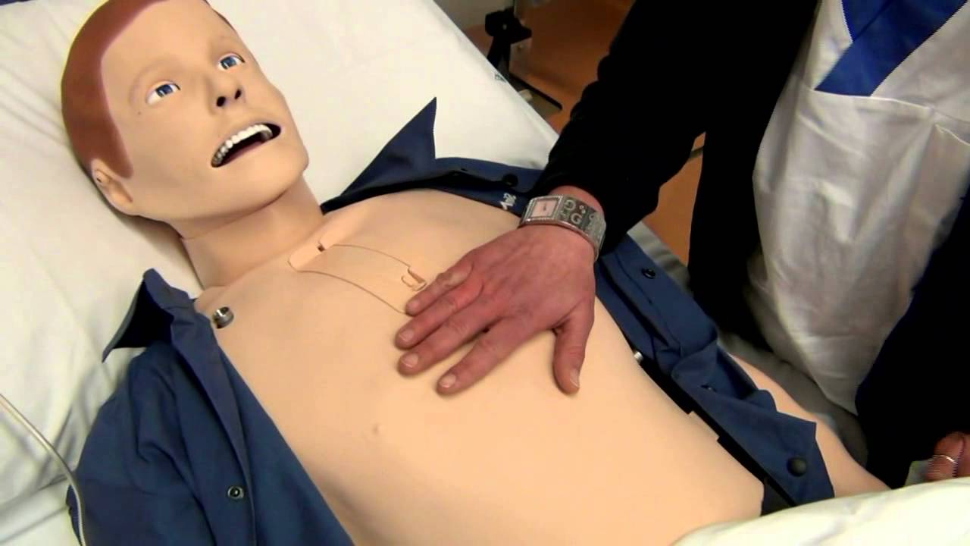
4. Frequenza respiratoria
VN
16 – 20 atti al minuto
Il paziente deve possibilmente essere a riposo e tranquillo
Appoggiate una mano sulla bocca dello stomaco; nell’altra tenete l’orologio
Contate un respiro ad ogni sollevamento del torace, per circa un minuto
Ripetete la misurazione almeno 3 volte

Slide 20
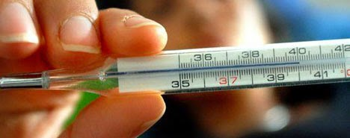
5. Temperatura

Slide 21
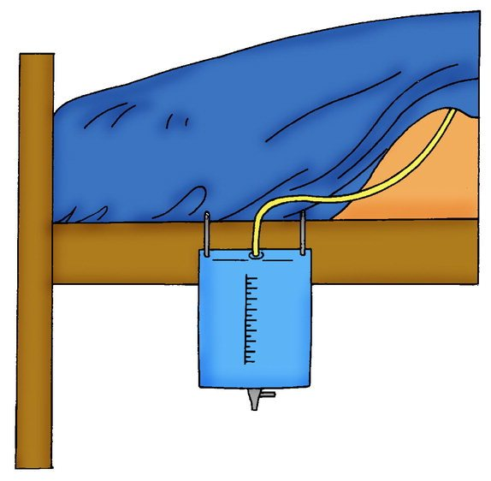
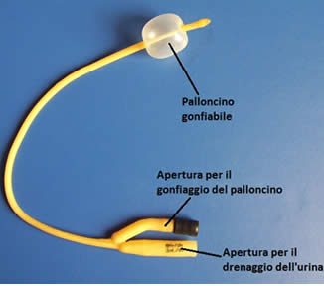
6. Diuresi

Slide 22
Posso anche seguire un solo paziente?
Su un singolo paziente cosa posso fare:
Parametri vitali
Anamnesi
Visita medica
Leggere la cartella
Chiedere se hai qualche dubbio (più frequentemente gli specializzandi sono disponibili)
Posso farli anche se ci sono già in cartella!!!!!
A casa vado a studiare quello che ho visto

Slide 23
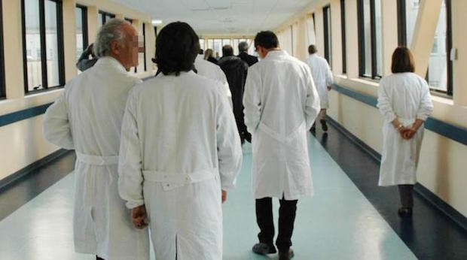
Arriva un ricovero!!!
Abbiamo da fare!!!
Dobbiamo andare a lezione!!!
Perdiamo l’autobus!!!
Andiamo a pranzo!!!

Slide 24
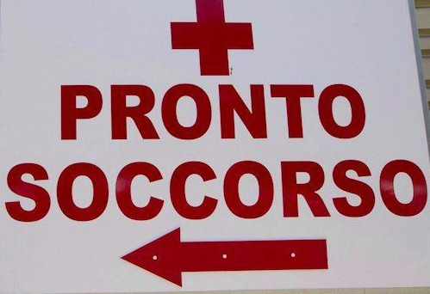
Arriva un ricovero!!!
Il momento del ricovero è il momento più formativo per i giovani medici
..ma è anche il momento che la maggior parte dei medici cerca di evitare, perché ogni ricovero è una sfida

Slide 25
Arriva un ricovero!!!
Al momento del ricovero bisogna fare tutto e lo posso fare insieme al medico strutturato guardando cosa:
Quello che chiede al paziente!
Come lo chiede!
Cosa guarda del nuovo paziente!
Come e cosa visita del nuovo paziente!
Cosa scrive!
Come si orienta tra le varie patologie!
Cosa chiede che sia fatto!
Tutte cosa che devo imparare a fare!!!
Posso inoltre vedere cosa fanno gli altri operatori sanitari (es. infermieri e OSS)

Slide 26
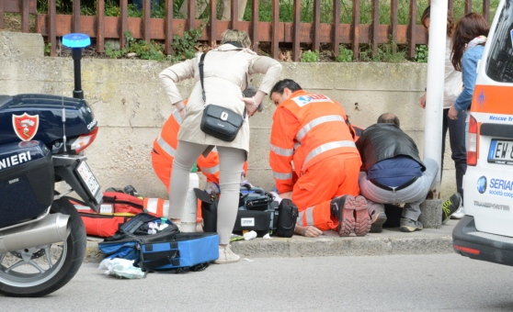
Anche da infermieri e OSS si può imparare?
Rilevare i parametri vitali
Fare un prelievo
Somministrare una terapia
Fare un ECG
Mettere un foley vescicale
Parlare e mettere a loro agio i pazienti (in molti casi il ricovero è motivo di stress per il paziente che può influenzare la visita medica)
Un giorno potresti doverlo fare la solo!!!

Slide 27
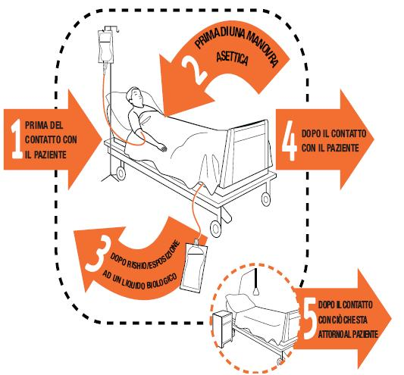
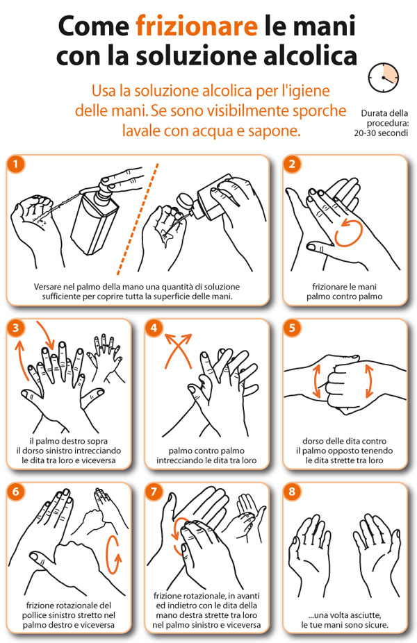
Prima e dopo avere toccato il paziente…

Slide 28
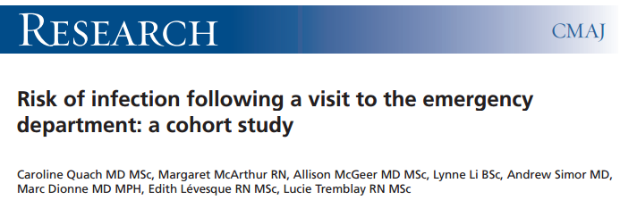
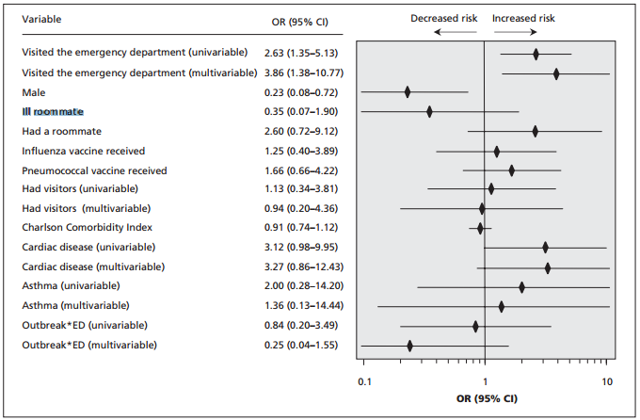

Slide 29

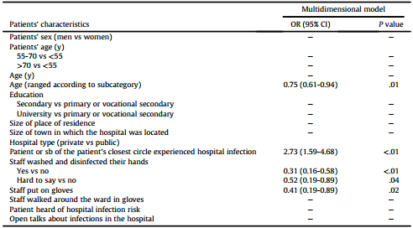

Slide 30
Cosa non mi è richiesto:
Far diagnosi
Impostare la terapia
Gestire un’urgenza
Richiedere/interpretare esami
Ascoltare attivamente sia i medici che soprattutto i pazienti
Fare domande quando non capisco o non so (cercando di essere opportuni)
Toccare/auscultare/interrogare/GUARDARE
COSA DOVREI FARE:

Slide 31
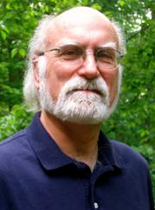
Grant Wiggins (1950–2015)
He earned a doctorate in education from Harvard University
“Non è importante quanto l'alunno sa, ma che cosa sa fare con quello che sa”

